Slide 1


使用 Go 创建 Web 应用
杨旭，微软 MVP
-- Rust、Go、C# ...

Slide 2
09. JSON

Slide 3
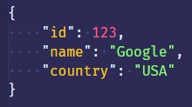
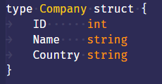
JSON 与 Go 的 Struct
JSON
Go Struct

Slide 4
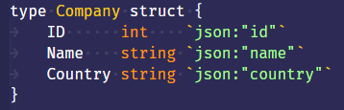
Tags

Slide 5
类型映射
Go bool：JSON boolean
Go float64：JSON 数值
Go string：JSON strings
Go nil：JSON null.

Slide 6
对于未知结构的 JSON
map[string]interface{} 可以存储任意 JSON 对象
[]interface{} 可以存储任意的 JSON 数组

Slide 7
读取 JSON
需要一个解码器：dec := json.NewDecoder(r.Body)
参数需实现 Reader 接口
在解码器上进行解码：dec.Decode(&query)

Slide 8
写入 JSON
需要一个编码器：enc := json.NewEncoder(w)
参数需实现 Writer 接口
编码：enc.Encode(results)

Slide 9
例子

Slide 10
Marshal 和 Unmarshal
Marshal（编码）: 把 go struct 转化为 json 格式
MarshalIndent，带缩进
Unmarshal（解码）: 把 json 转化为 go struct
（例子）

Slide 11
两种方式区别
针对 string 或 bytes：
Marshal => String
Unmarshal <= String
针对 stream：
Encode => Stream，把数据写入到 io.Writer
Decode <= Stream，从 io.Reader 读取数据

Slide 12
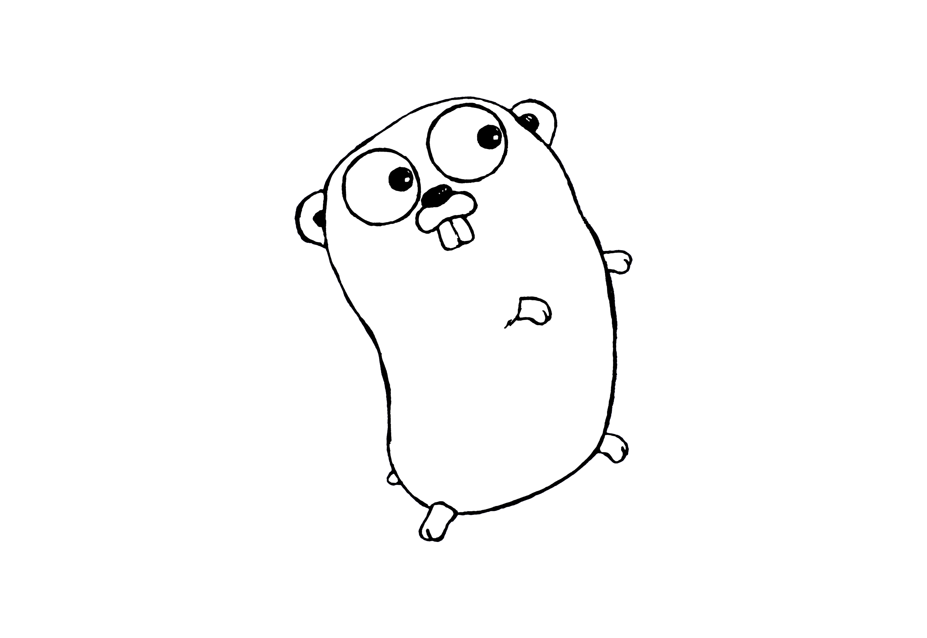
再见

